Slide 1

初級
(Q1-2)
按此
開始挑戰
中級
(Q3-4)
高級
(Q5)

Slide 2

1.
0020263
兹收到 張敏宜小姐
港幣 柒萬玖仟陸佰叁拾伍 元正
Date: 21/02/2019 經手人
福祥珠寶店
福祥珠寶店收到張敏宜小姐多少元？
7963元
76350元
79635元
點击 作答

Slide 3

2.
右圖的羅馬數字顯示公
園的建造年份，該公園
是哪一年建造的？
1988年
1981年
1181年

Slide 4
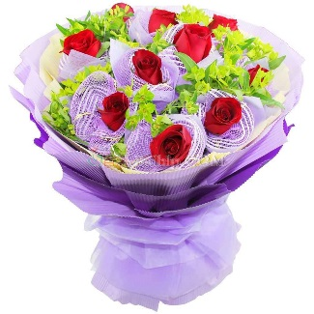
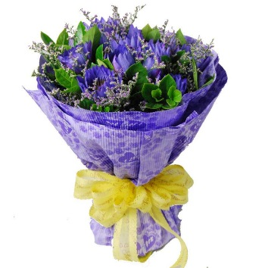

3.
〢ㄨ〥
百元
〡〥〨
百元
王先生付一張$500鈔票買兩束不同的花，
應找回多少？
$97
$125
$255

Slide 5
4.
右圖顯示的是小測開始的
時間，限時25分鐘，即小
測在何時結束？
XII
XI
III
VI
4時15分
5時5分
8時50分

Slide 6
春暉只用符號C和D組成羅馬數字，最大的
羅馬數字是多少？
DCC
DCCC
DCCCC

Slide 7


你答對了!
真聰明呀!
下一題

Slide 8


對不起 !
你答錯了!
返回題目
答案
下一題

Slide 9
你答對了!
真聰明呀!
下一題

Slide 10
對不起 !
你答錯了!
返回題目
答案
下一題

Slide 11

恭喜你，
答對了!
下一題

Slide 12

答錯了，
加油！
返回題目
答案
下一題

Slide 13
恭喜你，
答對了!
下一題

Slide 14
答錯了，
加油！
返回題目
答案
下一題

Slide 15

答中了，
真了不起 !
挑戰完畢，
返回主頁

Slide 16

答錯了，
努力學習吧!
返回題目
答案

Slide 17
1.
正確答案：
79635元
下一題

Slide 18
2.
正確答案：
1981年
下一題

Slide 19
3.
245元
158元
〢ㄨ〥
百元
〡〥〨
百元
王先生付一張$500鈔票買兩束不同的花，
應找回多少？
500－245 －158 = 97
正確答案：
$97
下一題

Slide 20
4.
右圖顯示的是小測開始的
時間，限時25分鐘，即小
測在何時結束？
XII
XI
III
VI
右圖顯示的時間是4時35分，
25分鐘後是5時5分。
正確答案：
5時5分
下一題

Slide 21
春暉只用符號C和D組成羅馬數字，最大的
羅馬數字是多少？
C表示100，D表示500。
最大的羅馬數字是：
D
C
C
C
正確答案：
DCCC
挑戰完畢，
返回主頁

Slide 22
歡迎你
下次再來挑戰!

